Slide 1

UNIVERSIDAD DE GRANADA
FACULTAD DE INGENIERÍA
INFORMÁTICA Y TELECOMUNICACIONES
TRABAJO FINAL DE GRADO
DESARROLLO DE UN CHATBOT PARA SERVICIOS SOCIALES DIRIGIDO A PERSONAS EN SITUACIÓN DE DEPENDENCIA
Claudia Salado Méndez
Notes:
‹#›

Slide 2
ESQUEMA
INTRODUCCIÓN
METODOLOGIA ÁGIL
HERRAMIENTAS
HISTORIAS DE USUARIO
IMPLEMENTACIÓN
PRUEBAS
CONCLUSIONES
‹#›
Desarrollo de un Chatbot para Servicios Sociales Dirigido a Personas en Situación de Dependencia Claudia Salado Méndez
Notes:
‹#›

Slide 3
ESQUEMA
INTRODUCCIÓN
METODOLOGIA ÁGIL
HERRAMIENTAS
HISTORIAS DE USUARIO
IMPLEMENTACIÓN
PRUEBAS
CONCLUSIONES
‹#›
Desarrollo de un Chatbot para Servicios Sociales Dirigido a Personas en Situación de Dependencia Claudia Salado Méndez
Notes:
‹#›

Slide 4
INTRODUCCIÓN
OBJETIVOS PRINCIPALES
REQUISITOS FUNCIONALES
REQUISITOS NO FUNCIONALES
‹#›
Desarrollo de un Chatbot para Servicios Sociales Dirigido a Personas en Situación de Dependencia Claudia Salado Méndez
Notes:
‹#›

Slide 5
INTRODUCCIÓN
En este TFG, se emplearon técnicas avanzadas de procesamiento del lenguaje
natural y aprendizaje automático para desarrollar un Chatbot inteligente y eficiente. El
sistema se diseñó para comprender y responder preguntas sobre temas médicos,
proporcionando información relevante y confiable de acuerdo con los estándares
médicos establecidos.
En resumen, este TFG representa un esfuerzo por aprovechar las tecnologías
de inteligencia artificial y procesamiento del lenguaje natural para proporcionar
asistencia médica virtual de calidad. El Chatbot desarrollado tiene el potencial de
mejorar el acceso a la información médica, agilizar la comunicación entre pacientes y
profesionales de la salud, y brindar una experiencia interactiva y personalizada en el
ámbito de la salud.
‹#›
Desarrollo de un Chatbot para Servicios Sociales Dirigido a Personas en Situación de Dependencia Claudia Salado Méndez
Notes:
‹#›

Slide 6
INTRODUCCIÓN
OBJETIVOS PRINCIPALES
REQUISITOS FUNCIONALES
REQUISITOS NO FUNCIONALES
‹#›
Desarrollo de un Chatbot para Servicios Sociales Dirigido a Personas en Situación de Dependencia Claudia Salado Méndez
Notes:
‹#›

Slide 7
INTRODUCCIÓN
OBJETIVOS PRINCIPALES
Investigación y análisis
Diseño del Chatbot
Desarrollo del modelo de lenguaje
Integración de bases de conocimiento
Validación y evaluación
Implementación y despliegue
‹#›
Desarrollo de un Chatbot para Servicios Sociales Dirigido a Personas en Situación de Dependencia Claudia Salado Méndez
Notes:
‹#›

Slide 8
INTRODUCCIÓN
OBJETIVOS PRINCIPALES
REQUISITOS FUNCIONALES
REQUISITOS NO FUNCIONALES
‹#›
Desarrollo de un Chatbot para Servicios Sociales Dirigido a Personas en Situación de Dependencia Claudia Salado Méndez
Notes:
‹#›

Slide 9
INTRODUCCIÓN
REQUISITOS FUNCIONALES
Ref. | Descripción
RF. 1 | El sistema debe permitir a los usuarios registrarse proporcionando su nombre, contraseña.
RF. 2 | Los usuarios deben poder iniciar sesión en el sistema utilizando sus credenciales.
RF. 3 | El sistema debe proporcionar una interfaz de chat interactiva donde los usuarios puedan realizar preguntas y recibir respuestas del Chatbot.
RF. 4 | El Chatbot debe ser capaz de comprender y procesar el lenguaje natural para interpretar las preguntas de los usuarios y generar respuestas relevantes.
RF. 5 | El Chatbot debe brindar respuestas médicas precisas y confiables basadas en información médica actualizada.
RF. 6 | El sistema debe permitir a los usuarios registrar sus citas médicas a partir de un formulario con la información relevante
‹#›
Desarrollo de un Chatbot para Servicios Sociales Dirigido a Personas en Situación de Dependencia Claudia Salado Méndez
Notes:
‹#›

Slide 10
INTRODUCCIÓN
REQUISITOS FUNCIONALES
Ref. | Descripción
RF. 7 | El sistema debe permitir a los usuarios crear recordatorios a partir de un formulario con la información relevante
RF. 8 | El sistema debe permitir a los usuarios crear nuevas entradas en sus historiales médicos.
RF. 9 | Los usuarios van a poder visualizar todas las citas que tienen pendientes
RF. 10 | Los usuarios van a poder visualizar todas los recordatorios que tengan guardados que no hayan cumplido la fecha
RF. 11 | Los usuarios van a poder visualizar todas las entradas de su historial médico desde el comienzo cuando crearon la cuenta.
RF. 12 | El Chatbot debe estar integrado con bases de datos y fuentes confiables de información médica para respaldar sus respuestas.
‹#›
Desarrollo de un Chatbot para Servicios Sociales Dirigido a Personas en Situación de Dependencia Claudia Salado Méndez
Notes:
‹#›

Slide 11
INTRODUCCIÓN
OBJETIVOS PRINCIPALES
REQUISITOS FUNCIONALES
REQUISITOS NO FUNCIONALES
‹#›
Desarrollo de un Chatbot para Servicios Sociales Dirigido a Personas en Situación de Dependencia Claudia Salado Méndez
Notes:
‹#›

Slide 12
INTRODUCCIÓN
REQUISITOS NO FUNCIONALES
Ref. | Descripción
RF. 1 | El sistema debe ser fácil de usar y comprensible para usuarios con diferentes niveles de experiencia en tecnología.
RF. 2 | El Chatbot debe proporcionar respuestas rápidas y eficientes para mantener una interacción fluida con los usuarios.
RF. 3 | El sistema debe garantizar la confidencialidad y protección de los datos de los usuarios, cumpliendo con las regulaciones de privacidad.
RF. 4 | El sistema debe estar disponible las 24 horas del día, los 7 días de la semana, para permitir a los usuarios acceder a él en cualquier momento.
RF. 5 | El sistema debe ser capaz de manejar un alto volumen de usuarios simultáneos sin afectar su rendimiento.
RF. 6 | El Chatbot debe ser capaz de adaptarse a diferentes contextos médicos y responder a una amplia variedad de preguntas y consultas
RF. 7 | El sistema debe ser fácil de mantener y actualizar, permitiendo la incorporación de nuevas funcionalidades y corrección de errores.
‹#›
Desarrollo de un Chatbot para Servicios Sociales Dirigido a Personas en Situación de Dependencia Claudia Salado Méndez
Notes:
‹#›

Slide 13
INTRODUCCIÓN
REQUISITOS NO FUNCIONALES
Ref. | Descripción
RF. 8 | El sistema debe ser compatible e integrarse con otros sistemas de información médica y herramientas utilizadas en el entorno de atención médica.
RF. 9 | La interfaz de usuario debe ser intuitiva, amigable y atractiva visualmente para mejorar la experiencia del usuario.
RF. 10 | La interfaz de usuario debe ser fácil de usar, con un diseño intuitivo y una navegación clara para una experiencia del usuario sin complicaciones.
RF. 11 | El sistema debe ser resistente a fallos y ser capaz de manejar errores de forma adecuada sin afectar negativamente la experiencia del usuario.
RF. 12 | El sistema debe ser accesible para personas con discapacidades visuales, auditivas o motoras, cumpliendo con los estándares de accesibilidad web.
RF. 13 | El sistema debe ser compatible con diferentes plataformas y dispositivos, como computadoras de escritorio, tabletas y dispositivos móviles, proporcionando una experiencia consistente en todos ellos.
RF. 14 | Todo el programa del Chatbot debe estar programado en lenguaje de programación de Python
‹#›
Desarrollo de un Chatbot para Servicios Sociales Dirigido a Personas en Situación de Dependencia Claudia Salado Méndez
Notes:
‹#›

Slide 14
INTRODUCCIÓN
REQUISITOS NO FUNCIONALES
Ref. | Descripción
RF. 15 | El proyecto tiene que contar con una buena estructura de sus archivos para que todo esté bien organizado y se pueda modificar o añadir cambios con facilidad.
RF. 16 | El sistema debe ser compatible con diferentes plataformas y dispositivos, como computadoras de escritorio, tabletas y dispositivos móviles, proporcionando una experiencia consistente en todos ellos.
RF. 17 | La interfaz de usuario debe usar tipografía y colores visibles para personas mayores o en estado de dependencia
RF. 18 | La base de datos del proyecto tiene que estar bien implementada para que no haya pérdidas de información entre sus tablas
RF. 19 | La base de datos del proyecto tiene que estar creada con sqlite3 que proporciona de forma eficaz la creación de bases de datos.
RF. 20 | El sistema debe poder escalar horizontalmente agregando más servidores o recursos según sea necesario para manejar un aumento en el tráfico y la demanda.
‹#›
Desarrollo de un Chatbot para Servicios Sociales Dirigido a Personas en Situación de Dependencia Claudia Salado Méndez
Notes:
‹#›

Slide 15
ESQUEMA
INTRODUCCIÓN
METODOLOGÍA ÁGIL
HERRAMIENTAS
HISTORIAS DE USUARIO
IMPLEMENTACIÓN
PRUEBAS
CONCLUSIONES
‹#›
Desarrollo de un Chatbot para Servicios Sociales Dirigido a Personas en Situación de Dependencia Claudia Salado Méndez
Notes:
‹#›

Slide 16
METODOLOGÍA ÁGIL
METODOLOGÍA EN CASCADA (WATERFALL)
KANBAN
SCRUM
ELECCIÓN FINAL
‹#›
Desarrollo de un Chatbot para Servicios Sociales Dirigido a Personas en Situación de Dependencia Claudia Salado Méndez
Notes:
‹#›

Slide 17
METODOLOGÍA ÁGIL
METODOLOGÍA EN CASCADA (WATERFALL)
KANBAN
SCRUM
ELECCIÓN FINAL
‹#›
Desarrollo de un Chatbot para Servicios Sociales Dirigido a Personas en Situación de Dependencia Claudia Salado Méndez
Notes:
‹#›

Slide 18
METODOLOGÍA ÁGIL
METODOLOGÍA EN CASCADA (WATERFALL)
Ventajas:
- Estructura simple y fácil de entender.
- Planificación clara y detallada.
- Resultados predecibles.
- Documentación extensa.
Inconvenientes:
- No se adapta bien a los cambios.
- Los clientes no pueden ver el software hasta que se completa.
- No es adecuado para proyectos grandes y complejos.
- Los errores pueden pasar desapercibidos hasta las etapas finales.
‹#›
Desarrollo de un Chatbot para Servicios Sociales Dirigido a Personas en Situación de Dependencia Claudia Salado Méndez
Notes:
‹#›

Slide 19
METODOLOGÍA ÁGIL
METODOLOGÍA EN CASCADA (WATERFALL)
KANBAN
SCRUM
ELECCIÓN FINAL
‹#›
Desarrollo de un Chatbot para Servicios Sociales Dirigido a Personas en Situación de Dependencia Claudia Salado Méndez
Notes:
‹#›

Slide 20
METODOLOGÍA ÁGIL
KANBAN
Ventajas:
- Enfocado en la entrega rápida de software.
- Mayor flexibilidad y adaptabilidad a los cambios.
- Mejora continua y aprendizaje constante.
- Fácil de entender y seguir.
Inconvenientes:
- Menos estructurado y planificado.
- Puede ser difícil medir el progreso a largo plazo.
- Requiere un alto nivel de colaboración y comunicación.
- No se adapta bien a proyectos complejos y grandes.
‹#›
Desarrollo de un Chatbot para Servicios Sociales Dirigido a Personas en Situación de Dependencia Claudia Salado Méndez
Notes:
‹#›

Slide 21
METODOLOGÍA ÁGIL
METODOLOGÍA EN CASCADA (WATERFALL)
KANBAN
SCRUM
ELECCIÓN FINAL
‹#›
Desarrollo de un Chatbot para Servicios Sociales Dirigido a Personas en Situación de Dependencia Claudia Salado Méndez
Notes:
‹#›

Slide 22
METODOLOGÍA ÁGIL
SCRUM
Ventajas:
- Enfocado en la entrega rápida de software.
- Mayor flexibilidad y adaptabilidad a los cambios.
- Mejora continua y aprendizaje constante.
- Mayor colaboración y comunicación entre los miembros del equipo.
Inconvenientes:
- Requiere un alto nivel de compromiso y dedicación del equipo.
- La falta de planificación puede llevar a problemas.
- Requiere un Scrum Master.
- No se adapta bien a proyectos complejos y grandes.
‹#›
Desarrollo de un Chatbot para Servicios Sociales Dirigido a Personas en Situación de Dependencia Claudia Salado Méndez
Notes:
‹#›

Slide 23
METODOLOGÍA ÁGIL
METODOLOGÍA EN CASCADA (WATERFALL)
KANBAN
SCRUM
ELECCIÓN FINAL
‹#›
Desarrollo de un Chatbot para Servicios Sociales Dirigido a Personas en Situación de Dependencia Claudia Salado Méndez
Notes:
‹#›

Slide 24
METODOLOGÍA ÁGIL
ELECCIÓN FINAL
Para desarrollar un Chatbot, tanto Kanban como Scrum son adecuadas, ya que
ambas se centran en la entrega rápida y continua de mejoras incrementales. Aunque
el TFG sea individual, aún se pueden aplicar para asegurar una gestión efectiva del
proyecto.
Kanban es una buena opción para el desarrollo de un Chatbot ya que es una
metodología enfocada en la visualización del trabajo y en la optimización del flujo de
trabajo. Con Kanban, se puede utilizar un tablero Kanban para visualizar las tareas,
establecer límites de trabajo en progreso y monitorear el progreso.
Scrum es también una buena opción si quiero trabajar en ciclos
cortos y regulares para la entrega de nuevas funcionalidades o mejoras en el Chatbot.
‹#›
Desarrollo de un Chatbot para Servicios Sociales Dirigido a Personas en Situación de Dependencia Claudia Salado Méndez
Notes:
‹#›

Slide 25
ESQUEMA
INTRODUCCIÓN
METODOLOGÍA ÁGIL
HERRAMIENTAS
HISTORIAS DE USUARIO
IMPLEMENTACIÓN
PRUEBAS
CONCLUSIONES
‹#›
Desarrollo de un Chatbot para Servicios Sociales Dirigido a Personas en Situación de Dependencia Claudia Salado Méndez
Notes:
‹#›

Slide 26
HERRAMIENTAS
DIALOGFLOW
RASA
OPENAI
OPENCHATKIT
CHATTERBOT
ELECCIÓN FINAL
‹#›
Desarrollo de un Chatbot para Servicios Sociales Dirigido a Personas en Situación de Dependencia Claudia Salado Méndez
Notes:
‹#›

Slide 27
HERRAMIENTAS
DIALOGFLOW
RASA
OPENAI
OPENCHATKIT
CHATTERBOT
ELECCIÓN FINAL
‹#›
Desarrollo de un Chatbot para Servicios Sociales Dirigido a Personas en Situación de Dependencia Claudia Salado Méndez
Notes:
‹#›

Slide 28
HERRAMIENTAS
DIALOGFLOW
Ventajas:
- Se puede integrar con más productos de Google.
- Tiene un gran procesamiento del lenguaje natural
- Se puede unir a otros servicios externos.
- Gran cantidad de herramientas y opciones para el desarrollo de Chatbots.
Inconvenientes:
- Al ser de Google, depende de este, su estabilidad, flexibilidad y políticas de
uso.
- La versión gratuita es limitada.
‹#›
Desarrollo de un Chatbot para Servicios Sociales Dirigido a Personas en Situación de Dependencia Claudia Salado Méndez
Notes:
‹#›

Slide 29
HERRAMIENTAS
DIALOGFLOW
RASA
OPENAI
OPENCHATKIT
CHATTERBOT
ELECCIÓN FINAL
‹#›
Desarrollo de un Chatbot para Servicios Sociales Dirigido a Personas en Situación de Dependencia Claudia Salado Méndez
Notes:
‹#›

Slide 30
HERRAMIENTAS
RASA
Ventajas:
- Permite tener el control total sobre el modelo de lenguaje natural.
- Se puede integrar con muchas herramientas.
- Ofrece una gran cantidad de modelos.
- Es de código abierto con una comunidad muy activa.
Inconvenientes:
- Puede resultar difícil aprender a usarlo.
- Requiere una configuración y mantenimientos adecuados.
- Tiene limitaciones en la versión gratuita.
- Hay menos opciones de integración que otras plataformas.
‹#›
Desarrollo de un Chatbot para Servicios Sociales Dirigido a Personas en Situación de Dependencia Claudia Salado Méndez
Notes:
‹#›

Slide 31
HERRAMIENTAS
DIALOGFLOW
RASA
OPENAI
OPENCHATKIT
CHATTERBOT
ELECCIÓN FINAL
‹#›
Desarrollo de un Chatbot para Servicios Sociales Dirigido a Personas en Situación de Dependencia Claudia Salado Méndez
Notes:
‹#›

Slide 32
HERRAMIENTAS
OPENAI
Ventajas:
- Tiene una amplia gama de servicios y herramientas.
- Las herramientas y modelos tienen una alta calidad y rendimiento.
- Al ser una empresa de investigación está en constante desarrollo.
- Su comunidad es enorme, proporciona soporte a sus usuarios.
Inconvenientes:
- Es muy costoso para usuarios que quieran usar servicios avanzado.
- El acceso a algunos modelos es limitado.
- Los usuarios dependen de que la empresa siga dando soporte sus modelos.
‹#›
Desarrollo de un Chatbot para Servicios Sociales Dirigido a Personas en Situación de Dependencia Claudia Salado Méndez
Notes:
‹#›

Slide 33
HERRAMIENTAS
DIALOGFLOW
RASA
OPENAI
OPENCHATKIT
CHATTERBOT
ELECCIÓN FINAL
‹#›
Desarrollo de un Chatbot para Servicios Sociales Dirigido a Personas en Situación de Dependencia Claudia Salado Méndez
Notes:
‹#›

Slide 34
HERRAMIENTAS
OPENCHATKIT
Ventajas:
- Es fácil de usar.
- Permite personalizar los Chatbots.
- Es código abierto.
- Se integra fácilmente con otras herramientas y servicios.
- Tiene una documentación muy completa y fácil de seguir.
Inconvenientes:
- Tiene menos funcionalidades que otras herramientas.
- Depende de otras herramientas para algunas de sus funcionalidades.
- La comunidad es más pequeña que el resto de herramientas.
‹#›
Desarrollo de un Chatbot para Servicios Sociales Dirigido a Personas en Situación de Dependencia Claudia Salado Méndez
Notes:
‹#›

Slide 35
HERRAMIENTAS
DIALOGFLOW
RASA
OPENAI
OPENCHATKIT
CHATTERBOT
ELECCIÓN FINAL
‹#›
Desarrollo de un Chatbot para Servicios Sociales Dirigido a Personas en Situación de Dependencia Claudia Salado Méndez
Notes:
‹#›

Slide 36
HERRAMIENTAS
CHATTERBOT
Ventajas:
- Es fácil de usar.
- Utiliza técnicas de AA para mejorar la precisión respuestas del bot.
- Es código abierto, es una biblioteca de Python.
- Se integra fácilmente con otras herramientas y servicios.
- Permite a los desarrolladores personalizar sus Chatbots
Inconvenientes:
- Tiene menos funcionalidades que otras herramientas.
- Depende de otras herramientas para algunas de sus funcionalidades.
- La comunidad es más pequeña que el resto de herramientas.
‹#›
Desarrollo de un Chatbot para Servicios Sociales Dirigido a Personas en Situación de Dependencia Claudia Salado Méndez
Notes:
‹#›

Slide 37
HERRAMIENTAS
DIALOGFLOW
RASA
OPENAI
OPENCHATKIT
CHATTERBOT
ELECCIÓN FINAL
‹#›
Desarrollo de un Chatbot para Servicios Sociales Dirigido a Personas en Situación de Dependencia Claudia Salado Méndez
Notes:
‹#›

Slide 38
HERRAMIENTAS
ELECCIÓN FINAL
Como muchas de estas tienen demasiadas limitaciones en su versiones gratuitas como Rasa, Dialogflow y OpenAI aunque sean unas de las mejores, se descartan.
Nos quedan dos opciones ChatterBot y OpenChatKit, estas dos son muy similares ambas son bibliotecas de Python que requieren un alto nivel de programación, se utilizó OpenChatKit ya que nos la recomendó el tutor.
Esta herramienta dió muchos problemas las prestaciones del portátil no eran suficientes y tras probar varias semanas se cambió a OpenAssitant otra herramienta muy similar a la anterior y que también nos dio problemas.
Finalmente se tuvo que recurrir a utilizar OpenAI ya que al pertenecer a la UGR nos otorga una licencia gratuita de varios meses para poder desarrollar el chatbot y esta no ocasionó ninguna dificultad.
‹#›
Desarrollo de un Chatbot para Servicios Sociales Dirigido a Personas en Situación de Dependencia Claudia Salado Méndez
Notes:
‹#›

Slide 39
ESQUEMA
INTRODUCCIÓN
METODOLOGÍA ÁGIL
HERRAMIENTAS
HISTORIAS DE USUARIO
IMPLEMENTACIÓN
PRUEBAS
CONCLUSIONES
‹#›
Desarrollo de un Chatbot para Servicios Sociales Dirigido a Personas en Situación de Dependencia Claudia Salado Méndez
Notes:
‹#›

Slide 40
HISTORIAS DE USUARIO
Identificador | Descripción
HU. 1 | Como usuario, quiero poder realizar preguntas médicas generales al Chatbot para obtener información confiable y precisa.
HU. 2 | Como usuario, quiero poder guardar las citas médicas a través del Chatbot para no olvidarme de ellas y tener sus datos correspondientes guardados.
HU. 3 | Como usuario, quiero visualizar todos mis recordatorios guardados a través del Chatbot, aquellos que no han cumplido con la fecha.
HU. 4 | Como usuario, quiero poder proporcionar mis síntomas al Chatbot y recibir recomendaciones de tratamiento adecuadas.
HU. 5 | Como usuario, quiero poder obtener información sobre médicos especialistas y centros médicos cercanos a través del Chatbot.
HU. 6 | Como usuario, quiero visualizar todas mis citas guardadas a través del Chatbot, aquellas que no han cumplido con la fecha.
HU. 7 | Como usuario, quiero visualizar todo mi historial médico guardado a través del Chatbot.
HU. 8 | Como usuario, quiero recibir información confiable sobre enfermedades comunes a través del Chatbot para aumentar mi conocimiento médico.
HU. 9 | Como usuario, quiero recibir apoyo emocional y motivacional a través del Chatbot para mejorar mi bienestar emocional.
‹#›
Desarrollo de un Chatbot para Servicios Sociales Dirigido a Personas en Situación de Dependencia Claudia Salado Méndez
Notes:
‹#›

Slide 41
HISTORIAS DE USUARIO
Identificador | Descripción
HU. 10 | Como administrador quiero crear una base de datos donde guardar toda la información de los usuarios.
HU. 11 | Como usuario, quiero poder crearme una cuenta en la página web del ChatBot.
HU. 12 | Como usuario, poder iniciar sesión en la web del Chatbot para conversar con él e interactuar con mis datos guardados.
HU. 13 | Como usuario, quiero recibir apoyo emocional y motivacional a través del Chatbot para mejorar mi bienestar emocional.
HU. 14 | Como usuario, quiero poder guardar los recordatorios a través del Chatbot para no olvidarme de ellos y tener sus datos correspondientes guardados.
HU. 15 | Como usuario, quiero poder guardar las nuevas entradas a mi historial médico de forma fácil e intuitiva.
HU. 16 | Como desarrollador, quiero mejorar la accesibilidad del Chatbot para garantizar que pueda ser utilizado por personas con discapacidades visuales o motoras.
HU. 17 | Como usuario, quiero una interfaz de usuario intuitiva y atractiva en el Chatbot para facilitar la interacción y mejorar la experiencia de uso.
HU. 18 | Como administrador quiero tener una base básica del Chatbot funcionando para comenzar a implementar el entrenamiento y las funcionalidades.
‹#›
Desarrollo de un Chatbot para Servicios Sociales Dirigido a Personas en Situación de Dependencia Claudia Salado Méndez
Notes:
‹#›

Slide 42
ESQUEMA
INTRODUCCIÓN
METODOLOGÍA ÁGIL
HERRAMIENTAS
HISTORIAS DE USUARIO
IMPLEMENTACIÓN
PRUEBAS
CONCLUSIONES
‹#›
Desarrollo de un Chatbot para Servicios Sociales Dirigido a Personas en Situación de Dependencia Claudia Salado Méndez
Notes:
‹#›

Slide 43
IMPLEMENTACIÓN
INSTALACIÓN DE LA HERRAMIENTA
ENTRENAMIENTO DE LAS RESPUESTAS
CREACIÓN DE LA BASE DE DATOS
CREACIÓN DE LAS FUNCIONALIDADES
ACCESIBILIDAD
INTERFAZ DE USUARIO
‹#›
Desarrollo de un Chatbot para Servicios Sociales Dirigido a Personas en Situación de Dependencia Claudia Salado Méndez
Notes:
‹#›

Slide 44
IMPLEMENTACIÓN
INSTALACIÓN DE LA HERRAMIENTA
ENTRENAMIENTO DE LAS RESPUESTAS
CREACIÓN DE LA BASE DE DATOS
CREACIÓN DE LAS FUNCIONALIDADES
ACCESIBILIDAD
INTERFAZ DE USUARIO
‹#›
Desarrollo de un Chatbot para Servicios Sociales Dirigido a Personas en Situación de Dependencia Claudia Salado Méndez
Notes:
‹#›

Slide 45
IMPLEMENTACIÓN
CREACIÓN DE LAS FUNCIONALIDADES
OBJETIVOS
Instalación con OpenChatKit.
Instalación con OpenAssistant.
Instalación de OpenAI.
‹#›
Desarrollo de un Chatbot para Servicios Sociales Dirigido a Personas en Situación de Dependencia Claudia Salado Méndez
Notes:
‹#›

Slide 46
IMPLEMENTACIÓN
CREACIÓN DE LAS FUNCIONALIDADES
ESTRUCTURA DEL PROYECTO
- MiProyecto/
- envs/
- chatbot.py
‹#›
Desarrollo de un Chatbot para Servicios Sociales Dirigido a Personas en Situación de Dependencia Claudia Salado Méndez
Notes:
‹#›

Slide 47
IMPLEMENTACIÓN
INSTALACIÓN DE LA HERRAMIENTA
ENTRENAMIENTO DE LAS RESPUESTAS
CREACIÓN DE LA BASE DE DATOS
CREACIÓN DE LAS FUNCIONALIDADES
ACCESIBILIDAD
INTERFAZ DE USUARIO
‹#›
Desarrollo de un Chatbot para Servicios Sociales Dirigido a Personas en Situación de Dependencia Claudia Salado Méndez
Notes:
‹#›

Slide 48
IMPLEMENTACIÓN
CREACIÓN DE LAS FUNCIONALIDADES
OBJETIVOS
Conectar el bot con el localhost y poder conversar desde alli.
Entrenar al bot.
Mejorar el algoritmo de respuestas.
Crear un css básico para la página principal.
‹#›
Desarrollo de un Chatbot para Servicios Sociales Dirigido a Personas en Situación de Dependencia Claudia Salado Méndez
Notes:
‹#›

Slide 49
IMPLEMENTACIÓN
CREACIÓN DE LAS FUNCIONALIDADES
ESTRUCTURA DEL PROYECTO
- MiProyecto/
- envs/
- chatbot.py
- data/
- entrenamiento.json
- templates/
- index.html
- static/
- styles.css
‹#›
Desarrollo de un Chatbot para Servicios Sociales Dirigido a Personas en Situación de Dependencia Claudia Salado Méndez
Notes:
‹#›

Slide 50
IMPLEMENTACIÓN
INSTALACIÓN DE LA HERRAMIENTA
ENTRENAMIENTO DE LAS RESPUESTAS
CREACIÓN DE LA BASE DE DATOS
CREACIÓN DE LAS FUNCIONALIDADES
ACCESIBILIDAD
INTERFAZ DE USUARIO
‹#›
Desarrollo de un Chatbot para Servicios Sociales Dirigido a Personas en Situación de Dependencia Claudia Salado Méndez
Notes:
‹#›

Slide 51
IMPLEMENTACIÓN
CREACIÓN DE LAS FUNCIONALIDADES
OBJETIVOS
Creación de la base de datos.
Creación del html de la página de inicio
Función para iniciar sesión
Función para crear cuenta
‹#›
Desarrollo de un Chatbot para Servicios Sociales Dirigido a Personas en Situación de Dependencia Claudia Salado Méndez
Notes:
‹#›

Slide 52
IMPLEMENTACIÓN
CREACIÓN DE LAS FUNCIONALIDADES
ESTRUCTURA DEL PROYECTO
- MiProyecto/
- envs/
- chatbot.py
- database.py
- data/
- entrenamiento.json
- templates/
- index.html
- inicio.html
- static/
- indice_style.css
- styles.css
- users.db
‹#›
Desarrollo de un Chatbot para Servicios Sociales Dirigido a Personas en Situación de Dependencia Claudia Salado Méndez
Notes:
‹#›

Slide 53
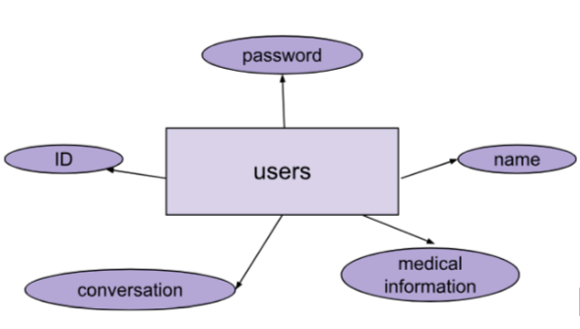
IMPLEMENTACIÓN
CREACIÓN DE LAS FUNCIONALIDADES
CREACIÓN DE LA BASE DE DATOS
‹#›
Desarrollo de un Chatbot para Servicios Sociales Dirigido a Personas en Situación de Dependencia Claudia Salado Méndez
Notes:
‹#›

Slide 54
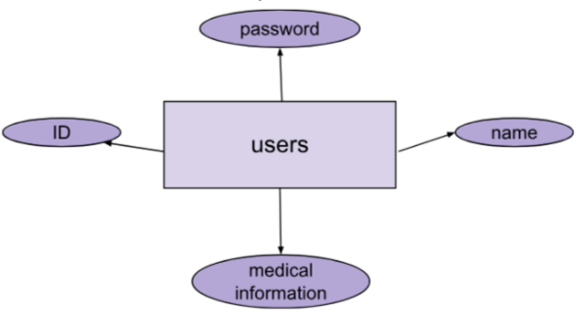
IMPLEMENTACIÓN
CREACIÓN DE LAS FUNCIONALIDADES
CREACIÓN DE LA BASE DE DATOS
‹#›
Desarrollo de un Chatbot para Servicios Sociales Dirigido a Personas en Situación de Dependencia Claudia Salado Méndez
Notes:
‹#›

Slide 55
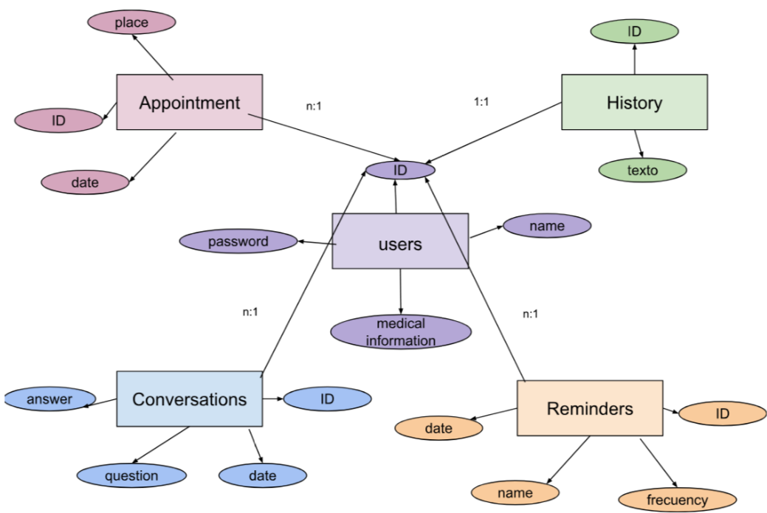
IMPLEMENTACIÓN
CREACIÓN DE LAS FUNCIONALIDADES
CREACIÓN DE LA BASE DE DATOS
‹#›
Desarrollo de un Chatbot para Servicios Sociales Dirigido a Personas en Situación de Dependencia Claudia Salado Méndez
Notes:
‹#›

Slide 56
IMPLEMENTACIÓN
INSTALACIÓN DE LA HERRAMIENTA
ENTRENAMIENTO DE LAS RESPUESTAS
CREACIÓN DE LA BASE DE DATOS
CREACIÓN DE LAS FUNCIONALIDADES
ACCESIBILIDAD
INTERFAZ DE USUARIO
‹#›
Desarrollo de un Chatbot para Servicios Sociales Dirigido a Personas en Situación de Dependencia Claudia Salado Méndez
Notes:
‹#›

Slide 57
IMPLEMENTACIÓN
CREACIÓN DE LAS FUNCIONALIDADES
OBJETIVOS
Creación del menú lateral desplegable.
Añadir citas
Añadir recordatorios
Añadir entradas al historial médico
Visualizar citas
Visualizar Recordatorios
Visualizar Historial Médico
‹#›
Desarrollo de un Chatbot para Servicios Sociales Dirigido a Personas en Situación de Dependencia Claudia Salado Méndez
Notes:
‹#›

Slide 58
IMPLEMENTACIÓN
CREACIÓN DE LAS FUNCIONALIDADES
ESTRUCTURA DEL PROYECTO
- MiProyecto/
- envs/
- chatbot.py
- database.py
- data/
- entrenamiento.json
- templates/
- appointment.html
- history.html
- index.html
- inicio.html
- reminders.html
- static/
- imgs/
- fondo.jpg
- logo.png
- indice_style.css
- styles.css
- users.db
‹#›
Desarrollo de un Chatbot para Servicios Sociales Dirigido a Personas en Situación de Dependencia Claudia Salado Méndez
Notes:
‹#›

Slide 59
IMPLEMENTACIÓN
INSTALACIÓN DE LA HERRAMIENTA
ENTRENAMIENTO DE LAS RESPUESTAS
CREACIÓN DE LA BASE DE DATOS
CREACIÓN DE LAS FUNCIONALIDADES
ACCESIBILIDAD
INTERFAZ DE USUARIO
‹#›
Desarrollo de un Chatbot para Servicios Sociales Dirigido a Personas en Situación de Dependencia Claudia Salado Méndez
Notes:
‹#›

Slide 60
IMPLEMENTACIÓN
ACCESIBILIDAD
OBJETIVOS
Mejora de la interfaz de usuario del inicio de sesión
Mejora de la interfaz de usuario de la página principal
Interfaz de usuario de los formularios
‹#›
Desarrollo de un Chatbot para Servicios Sociales Dirigido a Personas en Situación de Dependencia Claudia Salado Méndez
Notes:
‹#›

Slide 61
IMPLEMENTACIÓN
ACCESIBILIDAD
ESTRUCTURA DEL PROYECTO
- MiProyecto/
- envs/
- chatbot.py
- database.py
- data/
- entrenamiento.json
- templates/
- appointment.html
- history.html
- index.html
- inicio.html
- reminders.html
- static/
- imgs/
- fondo.jpg
- logo.png
- formulario_A.css
- formulario_H.css
- formulario_R.css
- indice_style.css
- styles.css
- users.db
‹#›
Desarrollo de un Chatbot para Servicios Sociales Dirigido a Personas en Situación de Dependencia Claudia Salado Méndez
Notes:
‹#›

Slide 62
IMPLEMENTACIÓN
INSTALACIÓN DE LA HERRAMIENTA
ENTRENAMIENTO DE LAS RESPUESTAS
CREACIÓN DE LA BASE DE DATOS
CREACIÓN DE LAS FUNCIONALIDADES
ACCESIBILIDAD
INTERFAZ DE USUARIO
‹#›
Desarrollo de un Chatbot para Servicios Sociales Dirigido a Personas en Situación de Dependencia Claudia Salado Méndez
Notes:
‹#›

Slide 63

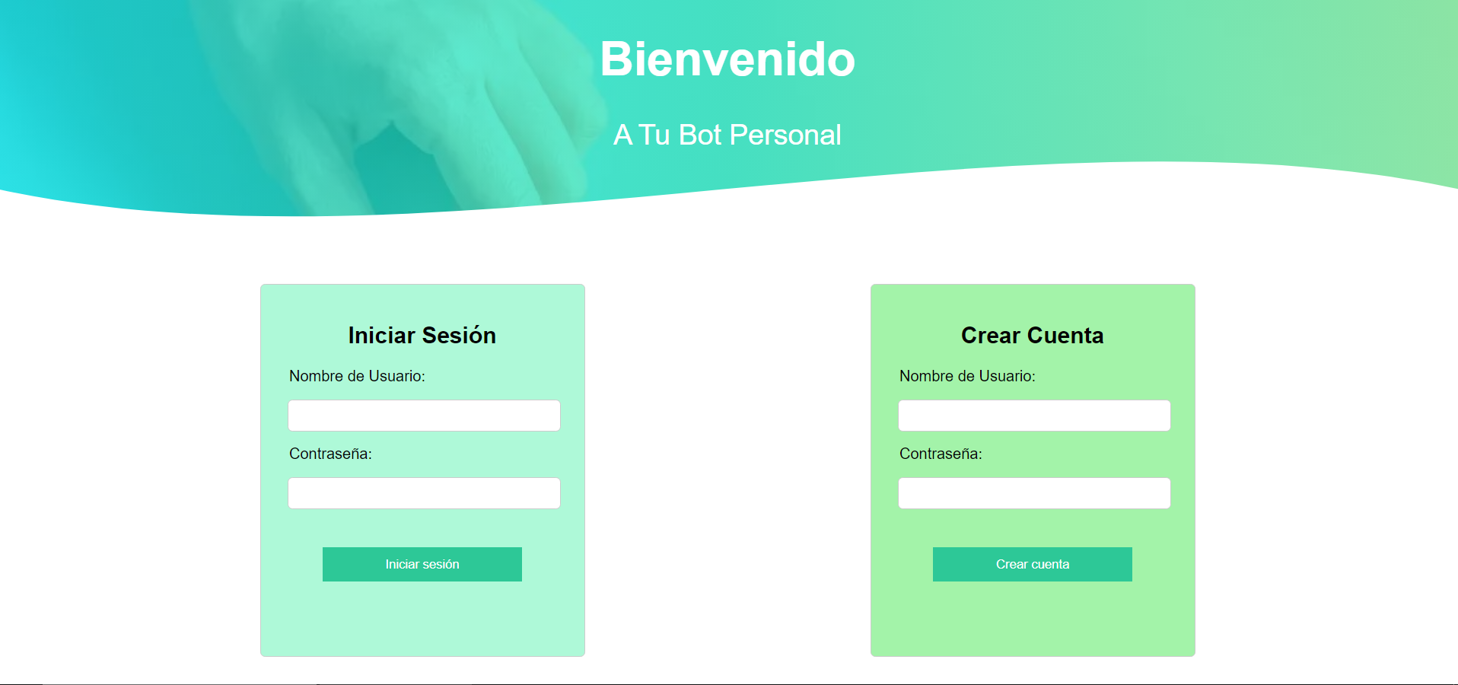
IMPLEMENTACIÓN
INTERFAZ DE USUARIO
PÁGINA DE INICIO
‹#›
Desarrollo de un Chatbot para Servicios Sociales Dirigido a Personas en Situación de Dependencia Claudia Salado Méndez
Notes:
‹#›

Slide 64
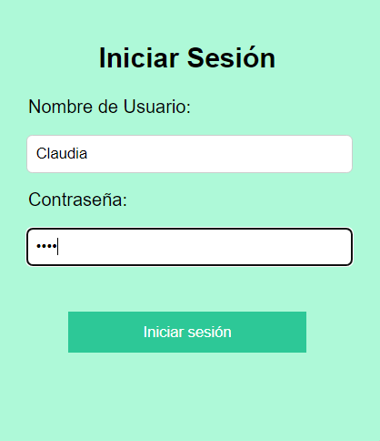
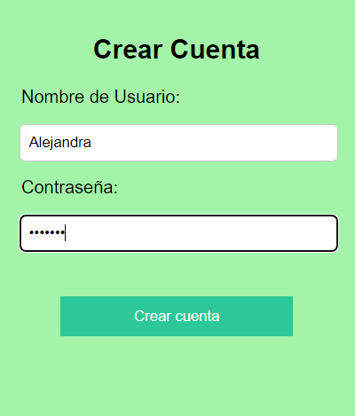
IMPLEMENTACIÓN
INTERFAZ DE USUARIO
PÁGINA DE INICIO
‹#›
Desarrollo de un Chatbot para Servicios Sociales Dirigido a Personas en Situación de Dependencia Claudia Salado Méndez
Notes:
‹#›

Slide 65
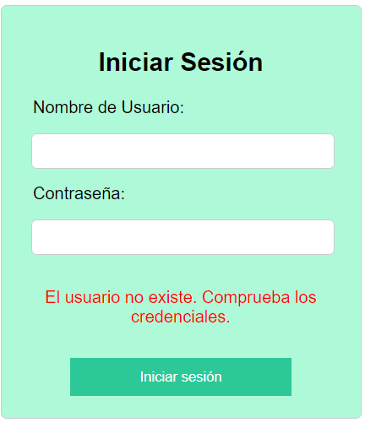
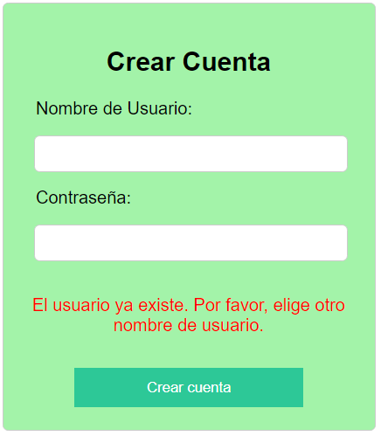
IMPLEMENTACIÓN
INTERFAZ DE USUARIO
PÁGINA DE INICIO
‹#›
Desarrollo de un Chatbot para Servicios Sociales Dirigido a Personas en Situación de Dependencia Claudia Salado Méndez
Notes:
‹#›

Slide 66
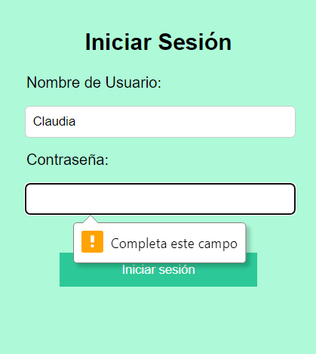
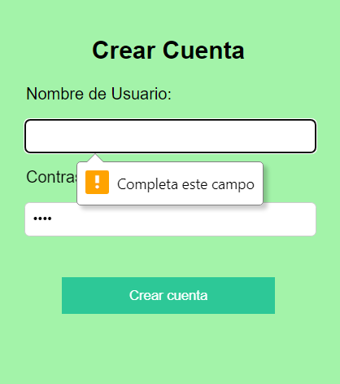
IMPLEMENTACIÓN
INTERFAZ DE USUARIO
PÁGINA DE INICIO
‹#›
Desarrollo de un Chatbot para Servicios Sociales Dirigido a Personas en Situación de Dependencia Claudia Salado Méndez
Notes:
‹#›

Slide 67

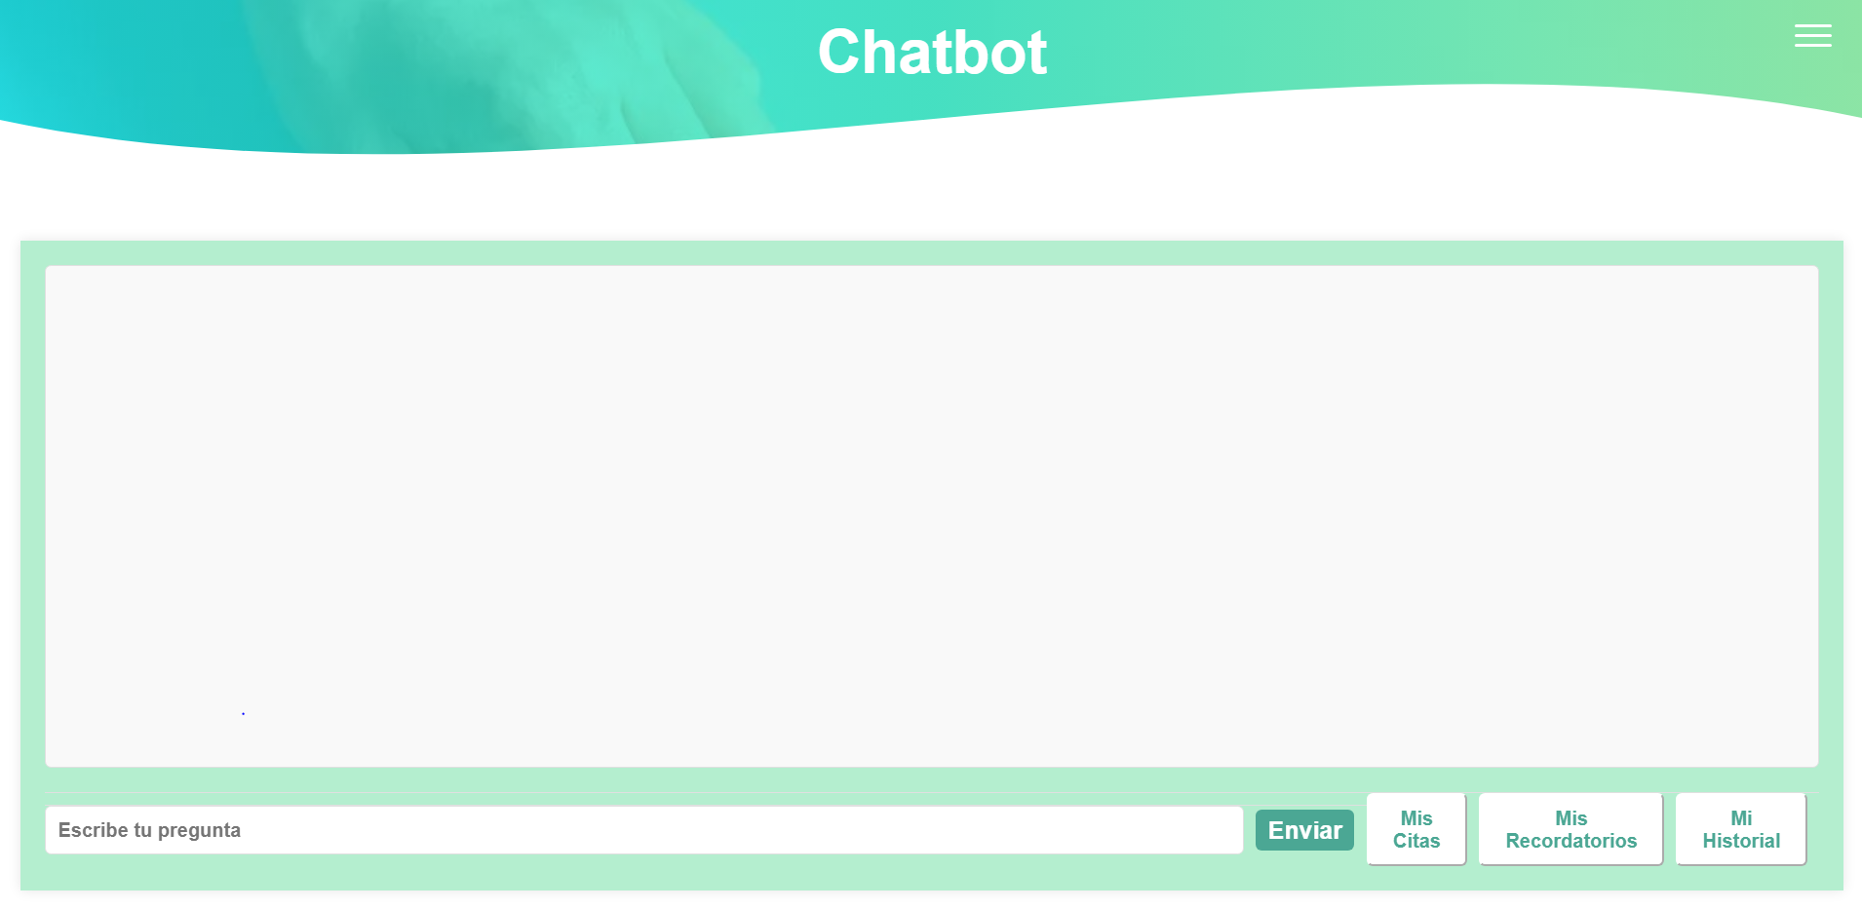
IMPLEMENTACIÓN
INTERFAZ DE USUARIO
PÁGINA PRINCIPAL
‹#›
Desarrollo de un Chatbot para Servicios Sociales Dirigido a Personas en Situación de Dependencia Claudia Salado Méndez
Notes:
‹#›

Slide 68
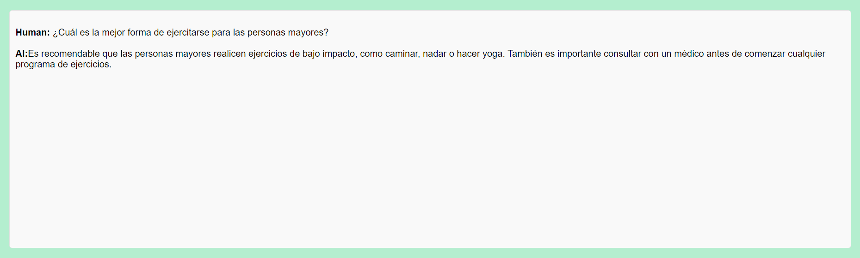
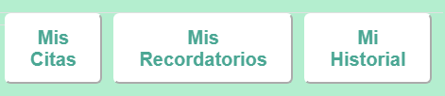
IMPLEMENTACIÓN
INTERFAZ DE USUARIO
PÁGINA PRINCIPAL
‹#›
Desarrollo de un Chatbot para Servicios Sociales Dirigido a Personas en Situación de Dependencia Claudia Salado Méndez
Notes:
‹#›

Slide 69
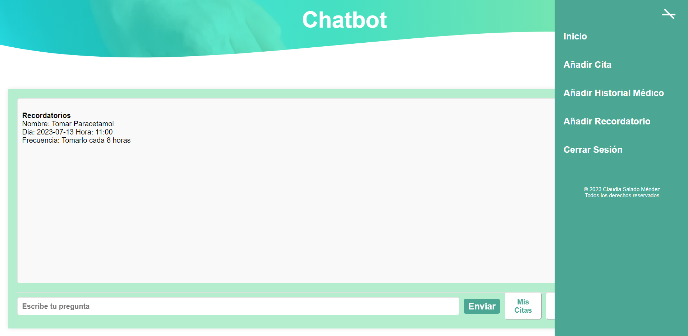
IMPLEMENTACIÓN
INTERFAZ DE USUARIO
PÁGINA PRINCIPAL
‹#›
Desarrollo de un Chatbot para Servicios Sociales Dirigido a Personas en Situación de Dependencia Claudia Salado Méndez
Notes:
‹#›

Slide 70

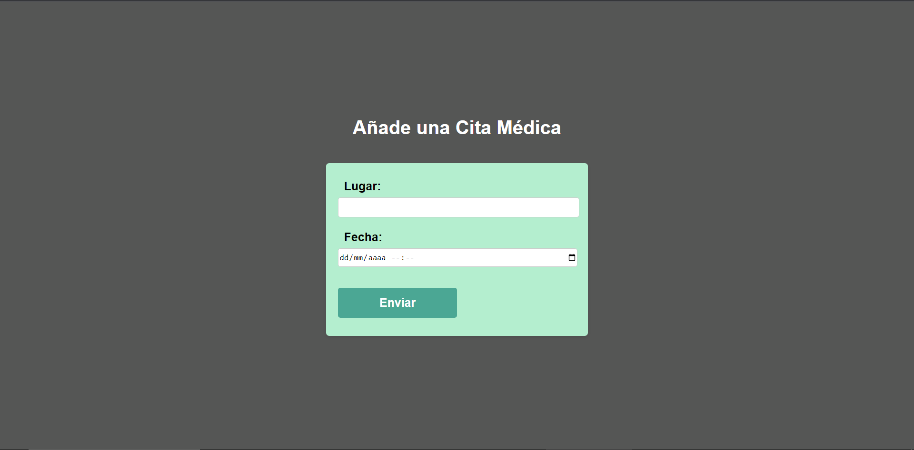
IMPLEMENTACIÓN
INTERFAZ DE USUARIO
FORMULARIO CITAS
‹#›
Desarrollo de un Chatbot para Servicios Sociales Dirigido a Personas en Situación de Dependencia Claudia Salado Méndez
Notes:
‹#›

Slide 71
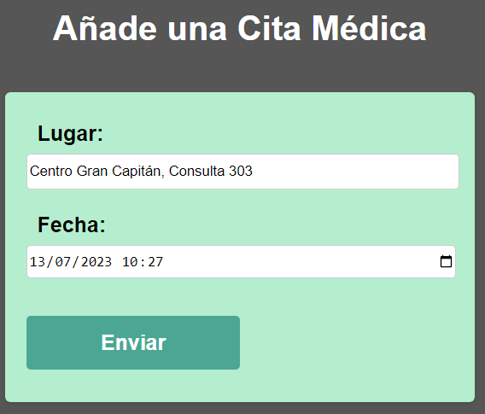
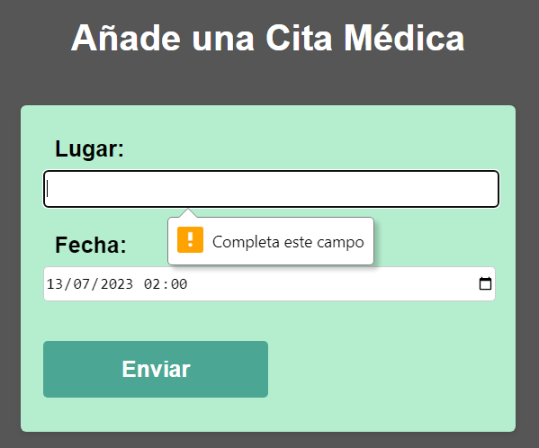
IMPLEMENTACIÓN
INTERFAZ DE USUARIO
FORMULARIO CITAS
‹#›
Desarrollo de un Chatbot para Servicios Sociales Dirigido a Personas en Situación de Dependencia Claudia Salado Méndez
Notes:
‹#›

Slide 72
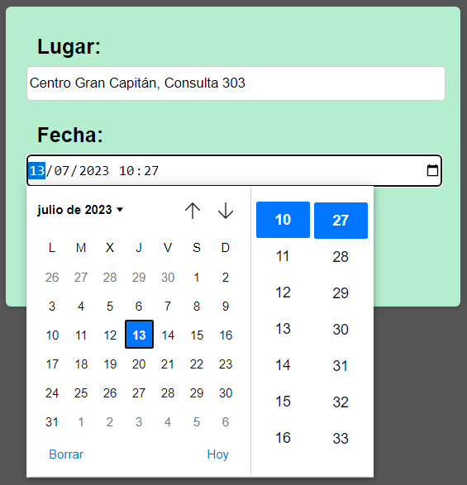
IMPLEMENTACIÓN
INTERFAZ DE USUARIO
FORMULARIO CITAS
‹#›
Desarrollo de un Chatbot para Servicios Sociales Dirigido a Personas en Situación de Dependencia Claudia Salado Méndez
Notes:
‹#›

Slide 73

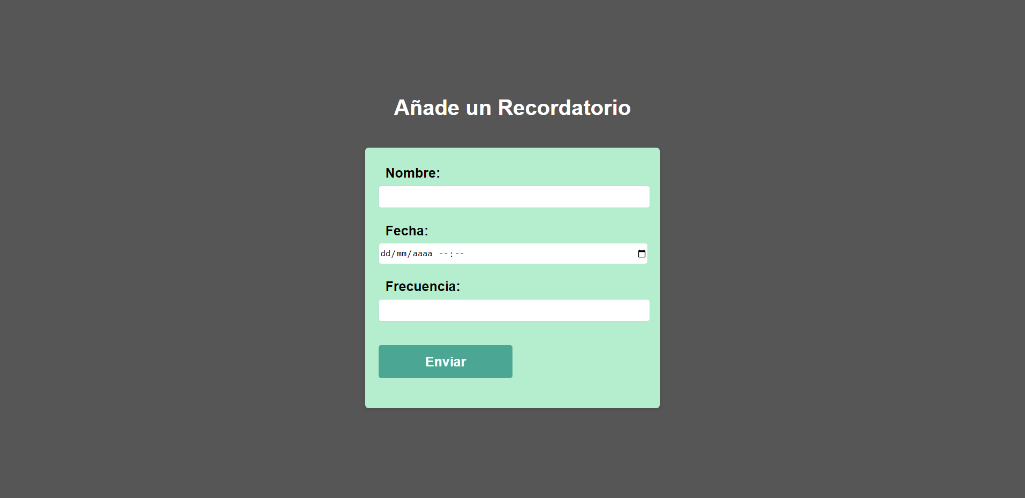
IMPLEMENTACIÓN
INTERFAZ DE USUARIO
FORMULARIO RECORDATORIOS
‹#›
Desarrollo de un Chatbot para Servicios Sociales Dirigido a Personas en Situación de Dependencia Claudia Salado Méndez
Notes:
‹#›

Slide 74
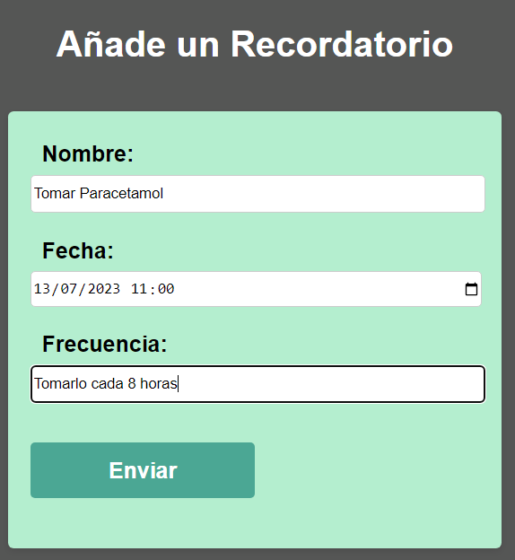
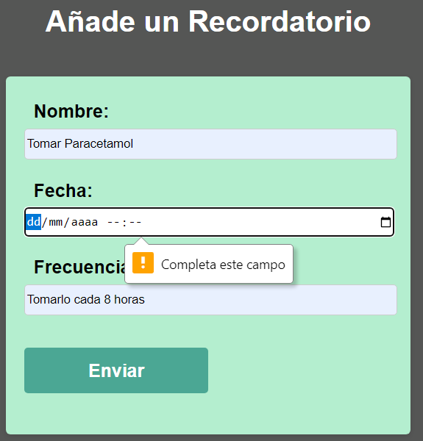
IMPLEMENTACIÓN
INTERFAZ DE USUARIO
FORMULARIO RECORDATORIOS
‹#›
Desarrollo de un Chatbot para Servicios Sociales Dirigido a Personas en Situación de Dependencia Claudia Salado Méndez
Notes:
‹#›

Slide 75
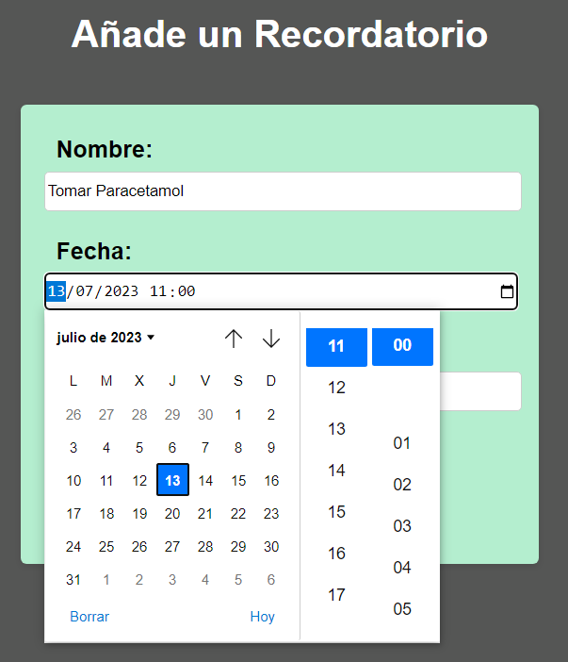
IMPLEMENTACIÓN
INTERFAZ DE USUARIO
FORMULARIO RECORDATORIOS
‹#›
Desarrollo de un Chatbot para Servicios Sociales Dirigido a Personas en Situación de Dependencia Claudia Salado Méndez
Notes:
‹#›

Slide 76

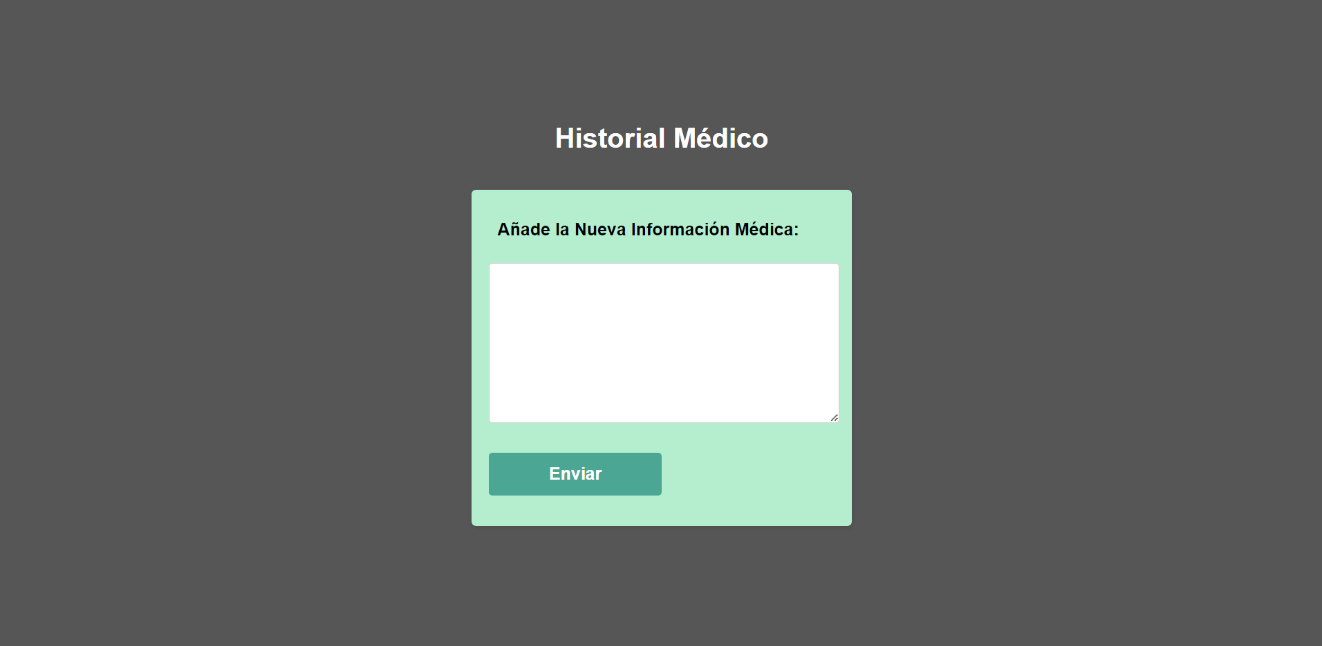
IMPLEMENTACIÓN
INTERFAZ DE USUARIO
FORMULARIO HISTORIAL MÉDICO
‹#›
Desarrollo de un Chatbot para Servicios Sociales Dirigido a Personas en Situación de Dependencia Claudia Salado Méndez
Notes:
‹#›

Slide 77
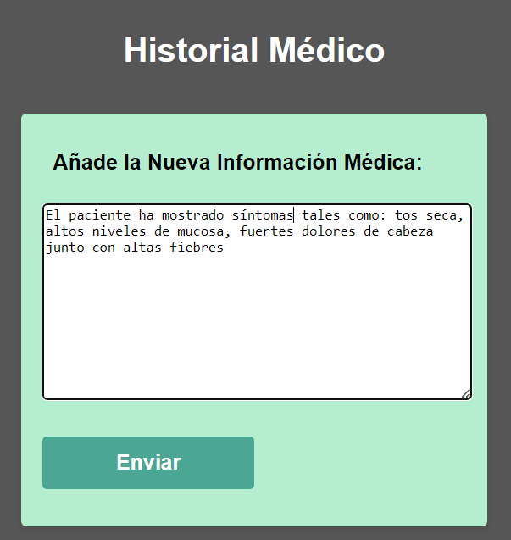
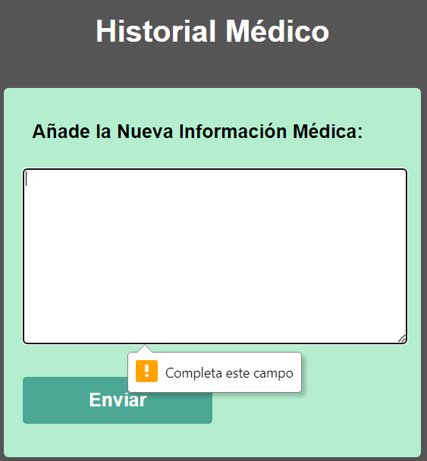
IMPLEMENTACIÓN
INTERFAZ DE USUARIO
FORMULARIO HISTORIAL MÉDICO
‹#›
Desarrollo de un Chatbot para Servicios Sociales Dirigido a Personas en Situación de Dependencia Claudia Salado Méndez
Notes:
‹#›

Slide 78
ESQUEMA
INTRODUCCIÓN
METODOLOGÍA ÁGIL
HERRAMIENTAS
HISTORIAS DE USUARIO
IMPLEMENTACIÓN
PRUEBAS
CONCLUSIONES
‹#›
Desarrollo de un Chatbot para Servicios Sociales Dirigido a Personas en Situación de Dependencia Claudia Salado Méndez
Notes:
‹#›

Slide 79
PRUEBAS
INICIO DE SESIÓN, CREAR CUENTA Y CERRAR SESIÓN
CONVERSAR CON EL CHATBOT
AÑADIR CITA, RECORDATORIO E HISTORIAL MÉDICO
VISUALIZAR CITAS, RECORDATORIOS E HISTORIAL MÉDICO
‹#›
Desarrollo de un Chatbot para Servicios Sociales Dirigido a Personas en Situación de Dependencia Claudia Salado Méndez
Notes:
‹#›

Slide 80
PRUEBAS
INICIO DE SESIÓN, CREAR CUENTA Y CERRAR SESIÓN
CONVERSAR CON EL CHATBOT
AÑADIR CITA, RECORDATORIO E HISTORIAL MÉDICO
VISUALIZAR CITAS, RECORDATORIOS E HISTORIAL MÉDICO
‹#›
Desarrollo de un Chatbot para Servicios Sociales Dirigido a Personas en Situación de Dependencia Claudia Salado Méndez
Notes:
‹#›

Slide 81
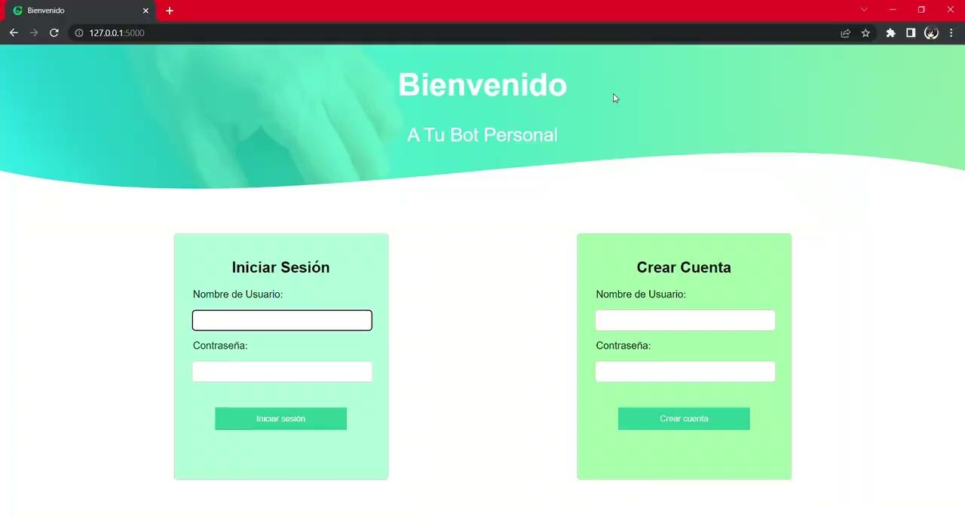
PRUEBAS
INICIO DE SESIÓN, CREAR CUENTA Y CERRAR SESIÓN
‹#›
Desarrollo de un Chatbot para Servicios Sociales Dirigido a Personas en Situación de Dependencia Claudia Salado Méndez
Notes:
‹#›

Slide 82
PRUEBAS
INICIO DE SESIÓN, CREAR CUENTA Y CERRAR SESIÓN
CONVERSAR CON EL CHATBOT
AÑADIR CITA, RECORDATORIO E HISTORIAL MÉDICO
VISUALIZAR CITAS, RECORDATORIOS E HISTORIAL MÉDICO
‹#›
Desarrollo de un Chatbot para Servicios Sociales Dirigido a Personas en Situación de Dependencia Claudia Salado Méndez
Notes:
‹#›

Slide 83
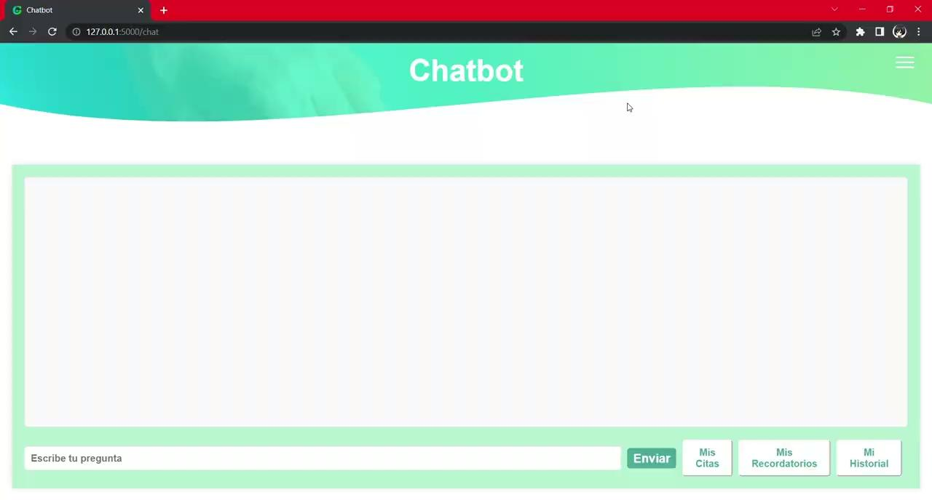
PRUEBAS
CONVERSAR CON EL CHATBOT
‹#›
Desarrollo de un Chatbot para Servicios Sociales Dirigido a Personas en Situación de Dependencia Claudia Salado Méndez
Notes:
‹#›

Slide 84
PRUEBAS
INICIO DE SESIÓN, CREAR CUENTA Y CERRAR SESIÓN
CONVERSAR CON EL CHATBOT
AÑADIR CITA, RECORDATORIO E HISTORIAL MÉDICO
VISUALIZAR CITAS, RECORDATORIOS E HISTORIAL MÉDICO
‹#›
Desarrollo de un Chatbot para Servicios Sociales Dirigido a Personas en Situación de Dependencia Claudia Salado Méndez
Notes:
‹#›

Slide 85

PRUEBAS
AÑADIR CITA, RECORDATORIO E HISTORIAL MÉDICO
‹#›
Desarrollo de un Chatbot para Servicios Sociales Dirigido a Personas en Situación de Dependencia Claudia Salado Méndez
Notes:
‹#›

Slide 86
PRUEBAS
INICIO DE SESIÓN, CREAR CUENTA Y CERRAR SESIÓN
CONVERSAR CON EL CHATBOT
AÑADIR CITA, RECORDATORIO E HISTORIAL MÉDICO
VISUALIZAR CITAS, RECORDATORIOS E HISTORIAL MÉDICO
‹#›
Desarrollo de un Chatbot para Servicios Sociales Dirigido a Personas en Situación de Dependencia Claudia Salado Méndez
Notes:
‹#›

Slide 87
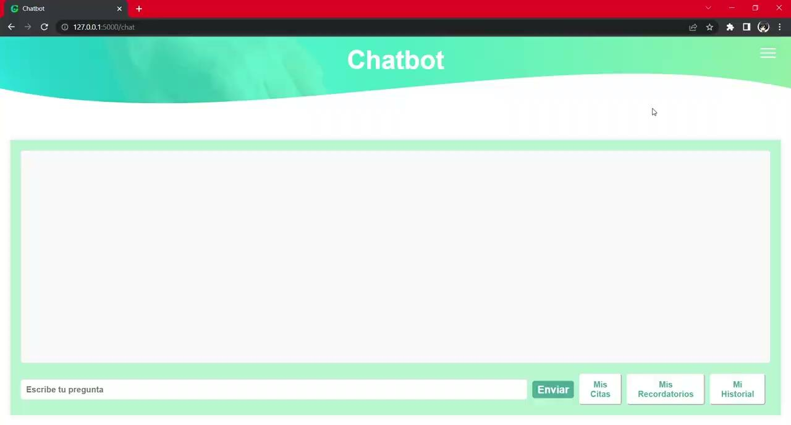
PRUEBAS
VISUALIZAR CITAS, RECORDATORIOS E HISTORIAL MÉDICO
‹#›
Desarrollo de un Chatbot para Servicios Sociales Dirigido a Personas en Situación de Dependencia Claudia Salado Méndez
Notes:
‹#›

Slide 88
ESQUEMA
INTRODUCCIÓN
METODOLOGÍA ÁGIL
HERRAMIENTAS
HISTORIAS DE USUARIO
IMPLEMENTACIÓN
PRUEBAS
CONCLUSIONES
‹#›
Desarrollo de un Chatbot para Servicios Sociales Dirigido a Personas en Situación de Dependencia Claudia Salado Méndez
Notes:
‹#›

Slide 89
CONCLUSIONES
CONCLUSIÓN FINAL
VIAS FUTUAS
BIBLIOFRAFÍA
‹#›
Desarrollo de un Chatbot para Servicios Sociales Dirigido a Personas en Situación de Dependencia Claudia Salado Méndez
Notes:
‹#›

Slide 90
CONCLUSIONES
CONCLUSIÓN FINAL
VIAS FUTURAS
BIBLIOFRAFÍA
‹#›
Desarrollo de un Chatbot para Servicios Sociales Dirigido a Personas en Situación de Dependencia Claudia Salado Méndez
Notes:
‹#›

Slide 91
CONCLUSIONES
CONCLUSIÓN FINAL
Implementacion: se ha utilizado un enfoque basado en reglas y aprendizaje automático para permitir respuestas inteligentes y contextualizadas.
Metodologías ágiles: las que han permitido una iteración continua y una mejora constante del sistema.
Interfaz de usuario: se han tenido en cuenta aspectos de usabilidad y accesibilidad con el objetivo de brindar una experiencia amigable e intuitiva para los usuarios.
El desarrollo de este proyecto ha supuesto un aprendizaje profundo en el campo de la inteligencia artificial y el procesamiento del lenguaje natural, así como una oportunidad para aplicar los conocimientos adquiridos a lo largo de la carrera.
‹#›
Desarrollo de un Chatbot para Servicios Sociales Dirigido a Personas en Situación de Dependencia Claudia Salado Méndez
Notes:
‹#›

Slide 92
CONCLUSIONES
CONCLUSIÓN FINAL
VIAS FUTURAS
BIBLIOFRAFÍA
‹#›
Desarrollo de un Chatbot para Servicios Sociales Dirigido a Personas en Situación de Dependencia Claudia Salado Méndez
Notes:
‹#›

Slide 93
CONCLUSIONES
VIAS FUTURAS
Mejora del procesamiento del lenguaje natural.
Integración con sistemas externos.
Expansión de la base de conocimientos.
Personalización y adaptabilidad.
Integración con plataformas de mensajería.
Funcionalidades de voz.
Mejoras en la interfaz de usuario.
Soporte multilingüe
‹#›
Desarrollo de un Chatbot para Servicios Sociales Dirigido a Personas en Situación de Dependencia Claudia Salado Méndez
Notes:
‹#›

Slide 94
CONCLUSIONES
CONCLUSIÓN FINAL
VIAS FUTURAS
BIBLIOFRAFÍA
‹#›
Desarrollo de un Chatbot para Servicios Sociales Dirigido a Personas en Situación de Dependencia Claudia Salado Méndez
Notes:
‹#›

Slide 95
CONCLUSIONES
BIBLIOGRAFÍA
Relativo a OpenAssistant:
https://open-assistant.io/es
https://huggingface.co/OpenAssistant
https://stackoverflow.com/questions/40465979/change-docker-native-images-location-on-windows-10-pro
https://catalog.ngc.nvidia.com/orgs/nvidia/containers/pytorch?quick-deploy=false
https://docs.nvidia.com/datacenter/cloud-native/#containers-and-nvidia-gpus
https://docs.nvidia.com/datacenter/cloud-native/container-toolkit/latest/install-guide.html#install-guide
Relativo a OpenAI:
https://platform.openai.com/docs/api-reference
https://platform.openai.com/docs/introduction
Relativo a ChatterBot:
https://chatterbot.readthedocs.io/en/stable/
https://github.com/gunthercox/ChatterBot
‹#›
Desarrollo de un Chatbot para Servicios Sociales Dirigido a Personas en Situación de Dependencia Claudia Salado Méndez
Notes:
‹#›

Slide 96
CONCLUSIONES
BIBLIOGRAFÍA
Relativo a Rasa:
https://rasa.com/
https://rasa.com/docs/rasa/
Relativo a Dialogflow:
https://cloud.google.com/dialogflow?hl=es-419
Relativo a OpenChatKit:
https://huggingface.co/spaces/togethercomputer/OpenChatKit
https://github.com/facebookresearch/faiss/blob/main/INSTALL.md
https://conda.io/projects/conda/en/latest/user-guide/install/index.html
El resto de implementación lo he realizado a partir de los conocimientos adquiridos en las distintas asignaturas que he cursado en el Grado de Informática y no he necesitado apenas información adicional.
‹#›
Desarrollo de un Chatbot para Servicios Sociales Dirigido a Personas en Situación de Dependencia Claudia Salado Méndez
Notes:
‹#›

Slide 97
CONCLUSIONES
BIBLIOGRAFÍA
La información relacionada con ayuda a dependencia y salud, he recurrido principalmente a las web oficiales del Servicio Andaluz de Salud y del Ministerio de Sanidad y otros canales de difusión de estas administraciones.
- Ministerio de Sanidad (Gobierno de España)
https://www.mscbs.gob.es/
- Servicio Andaluz de Salud (Junta de Andalucía)
https://www.sspa.juntadeandalucia.es/servicioandaluzdesalud/
- Consejería de Salud y Consumo (Junta de Andalucía)
https://www.juntadeandalucia.es/organismos/saludyconsumo/
- Agencia se Servicios Sociales y Dependencia (Junta de Andalucía)
https://www.juntadeandalucia.es/agenciadeserviciossocialesydependencia/
‹#›
Desarrollo de un Chatbot para Servicios Sociales Dirigido a Personas en Situación de Dependencia Claudia Salado Méndez
Notes:
‹#›

Slide 98
CONCLUSIONES
BIBLIOGRAFÍA
- Sociedad Española de Medicina Interna
https://www.fesemi.org/
- Medline Plus
https://medlineplus.gov/
- Mayo Clinic
https://www.mayoclinic.org/
- Centers for Disease Control and Prevention
https://www.cdc.gov/
- World Health Organization
https://www.who.int/
- MI GITHUB
https://github.com/itzZOA/TFG
‹#›
Desarrollo de un Chatbot para Servicios Sociales Dirigido a Personas en Situación de Dependencia Claudia Salado Méndez
Notes:
‹#›

Slide 99
UNIVERSIDAD DE GRANADA
FACULTAD DE INGENIERÍA
INFORMÁTICA Y TELECOMUNICACIONES
TRABAJO FINAL DE GRADO
DESARROLLO DE UN CHATBOT PARA SERVICIOS SOCIALES DIRIGIDO A PERSONAS EN SITUACIÓN DE DEPENDENCIA
Claudia Salado Méndez
Notes:
‹#›

